Slide 1
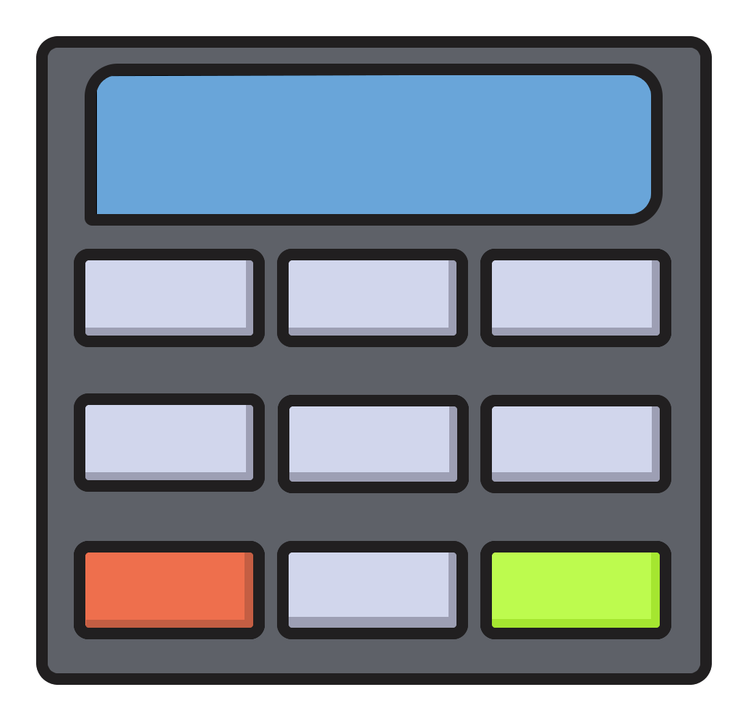
DIGITAL SCRAMBLEPAD
Andre da cruz ribeiro
6tiic

Slide 2
Overzicht
Bedoeling en Waarom
Software
Database
Hardware
Hoe werkt het
Toepassingen

Slide 3
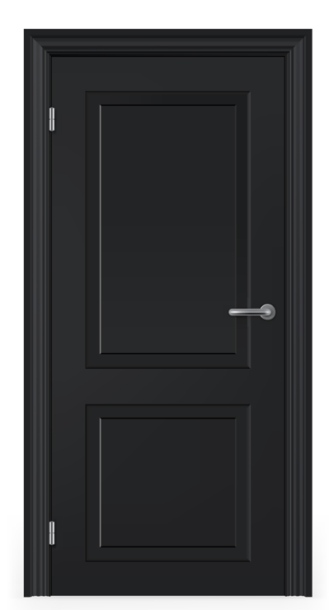
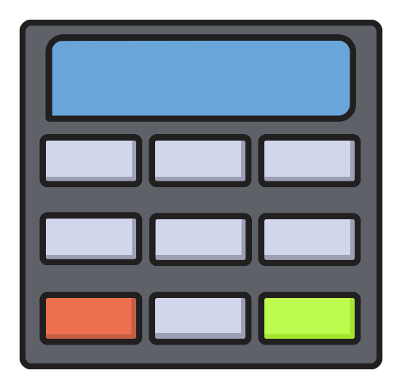
DIGITAL SCRAMBLEPAD
Veiliger dan het standaard keypad
Nadat de juiste code is ingevoerd, wordt de deur geopend.

Slide 4
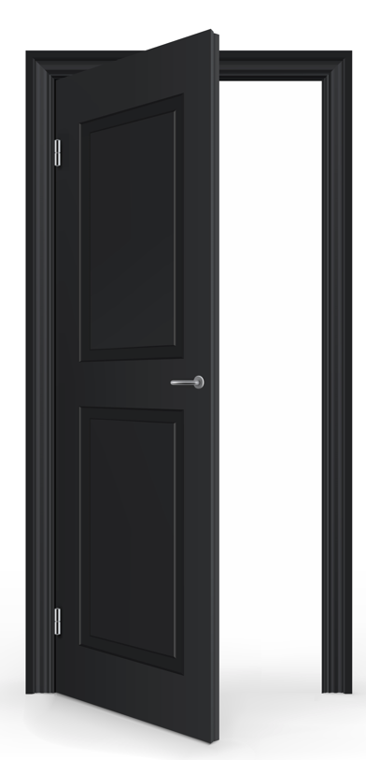

DIGITAL SCRAMBLEPAD
Veiliger dan het standaard keypad
Nadat de juiste code is ingevoerd, wordt de deur geopend.

Slide 5
Waarom is het veiliger?
Geen patroonherkenning
Kan niet worden afgekeken
Gecentraliseerd

Slide 6

Software
Programmer tallen
HTML
CSS
PHP
JavaScript
C++ (Arduino)

Slide 7

Database
Tables
Doors
Users
Naam | Status | Rank | ChipId
Voordeur | Open | 1 | 123456
Achterdeur | Geslote | 2 | 789012
Voornaam | Achternaam | Username | Password | Rank
John | doe | johndoe | $2y$10$aCQQb… | 1
Jane | smith | janesmith | $2y$10$lEHrYi8v... | 2

Slide 8
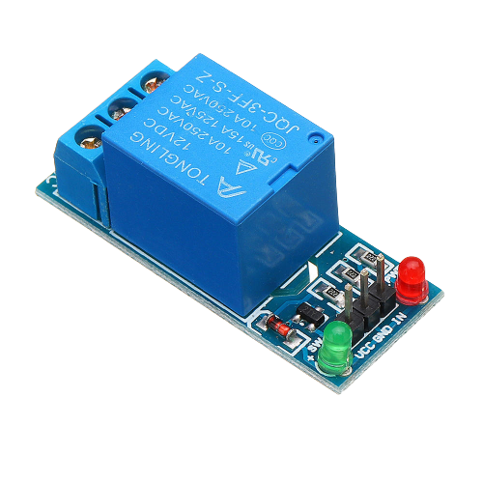
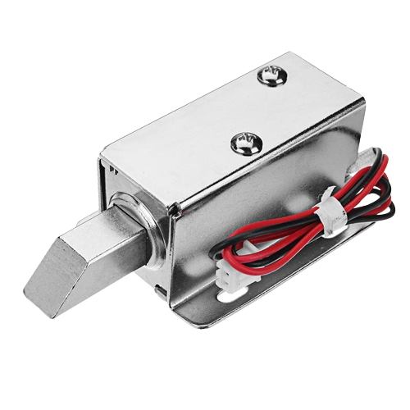
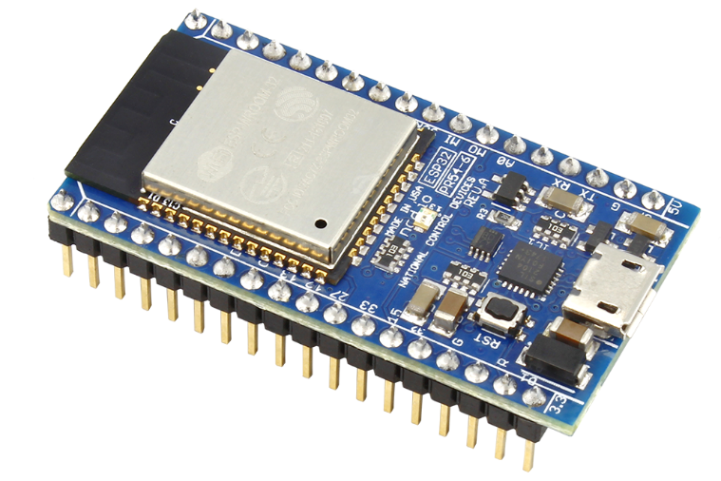
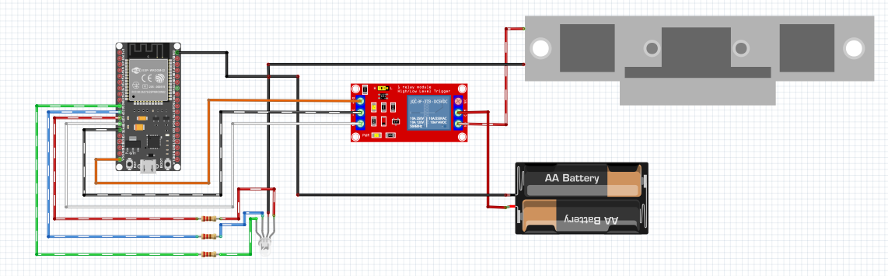
Hardware
ESP 32
Elektrisch Slot
Relais
9v – 12v

Slide 9
Hoe werkt het?

Slide 10
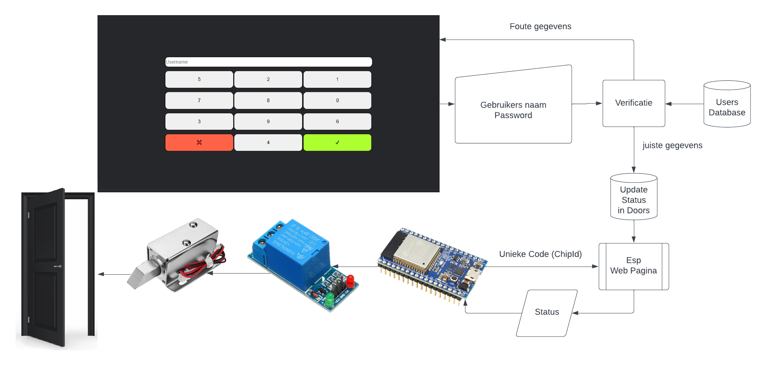
Inlogen

Slide 11
Verificatie
Gebruikers Naam
Password
Minimum rang van deur
Alles correct?
Deur open!
Dicht na 5 seconde
Rang van gebruiker

Slide 12
Toepassingen
Waar zou u mijn project kunnen gebruiken?

Slide 13
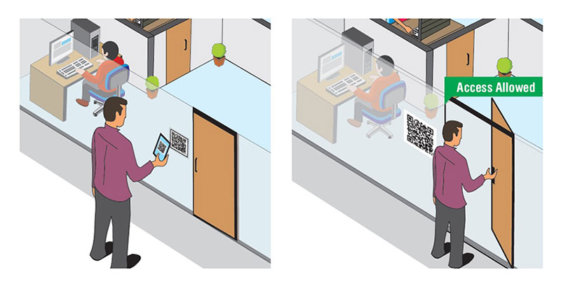
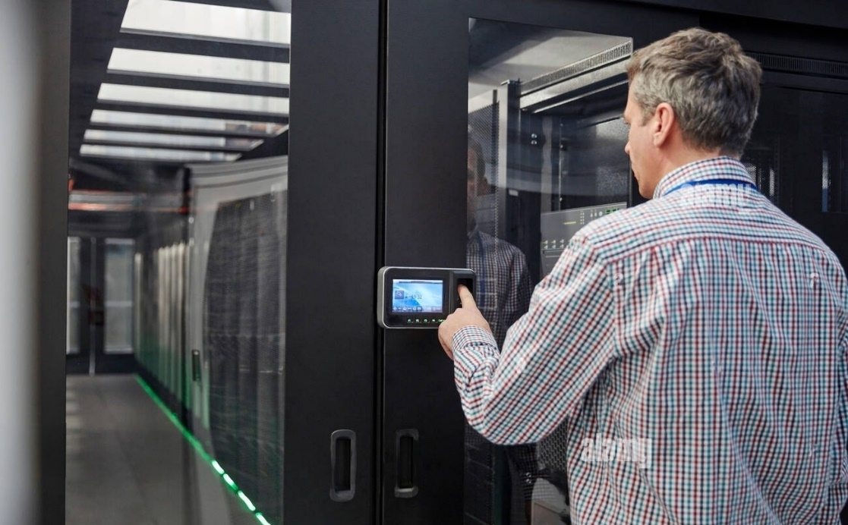
Ingangen
Serverruimtes

Slide 14

Bedankt
GitHub github.com/CruZxPog

